Slide 1
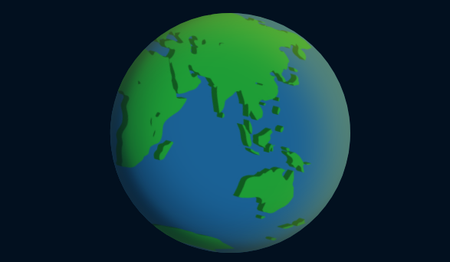
Animación con CSS
Óscar Casanova Herrera 1ºDAW

Slide 2
Índice:
1. HTML
2. CSS
2.1 Reglas generales y body
2.2 #earth
2.3 @keyframes
3. Animación

Slide 3
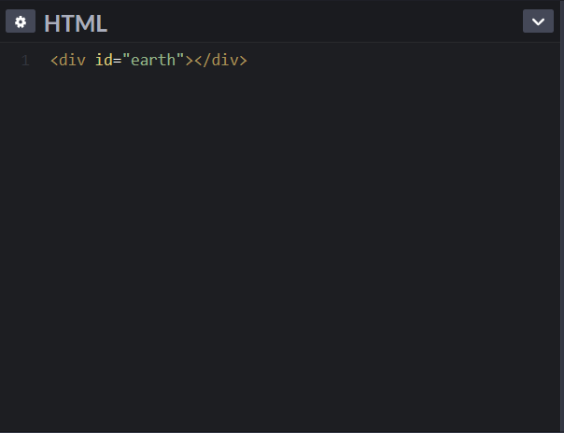
HTML
En el caso de nuestra animación, el html es bastante sencillo, pues tan solo contamos con un contenedor (div) con un id asociado, “#earth”, el cual más adelante veremos detenidamente y así comprobar cual es su función.

Slide 4
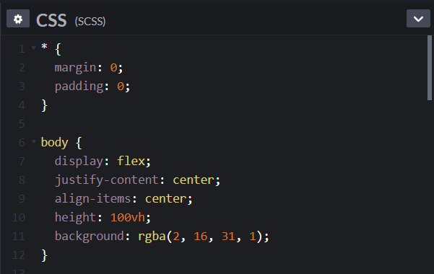
2.1 Reglas generales y body
En las reglas generales especificamos que queremos un margen de 0px y un padding de 0px.
El “body” por su parte convertimos el contenedor en flex y el contenido del mismo, al igual que los items, los centramos.
La altura del mismo está puesta responsivamente con “vh” (viewport height), de manera que cada vh es un 1% de la pantalla, por lo que en nuestra animación siempre tendrá el 100% de nuestra pantalla.
Por último nos encontramos con el fondo, que sería el azul característico de nuestra Tierra

Slide 5
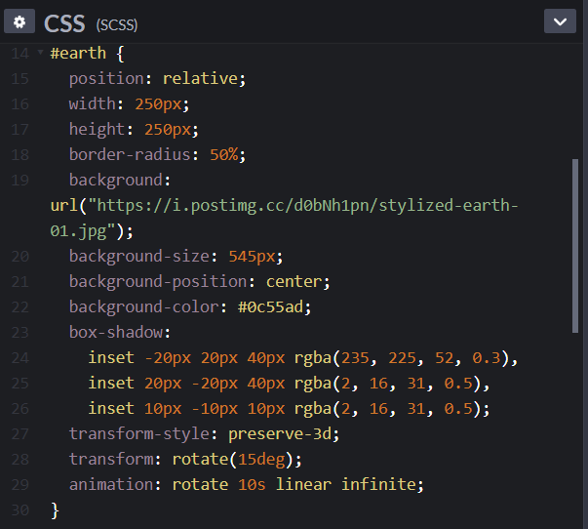
2.2 #earth https://i.postimg.cc/d0bNh1pn/stylized-earth-01.jpg
Con este id definimos la posición de nuestro contenedor como “relative”, además de una altura y anchura similares para que cuando le apliquemos el border-radius de 50%, se nos forme esa esfera que necesitamos.
De fondo de nuestra esfera contaremos con una imagen plana (Link del enunciado), con un tamaño de 545px, centrada y con unas sombras para aportar profundidad a nuestra esfera.
Por último, con el transform-stlyle: preserve-3d conseguimos esa visión 3D de nuestro planeta junto a una rotación de 15 grados (pues el eje de la tierra está un poco inclinado) y contamos con una duración de nuestra animación de 10s.

Slide 6
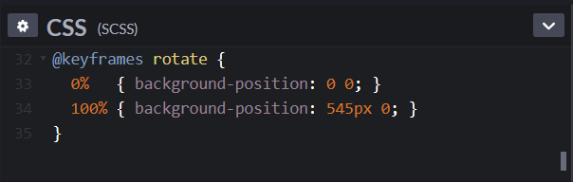
2.3 @keyframes
La regla arroba @keyframes permite controlar los pasos intermedios en una secuencia de animación CSS mediante el establecimiento de keyframes (o puntos de trayectoria) a lo largo de la secuencia de animación que debe ser alcanzado por determinados puntos durante la animación. Esto aporta un control más específico sobre los pasos intermedios de la secuencia de animación que se obtiene al dejar que el navegador maneje todo automáticamente.
En este caso lo que conseguimos con nuestro apartado rotate es que la animación vaya desde el lado superior izquierdo hacia el lado inferior derecho (como si fuese una gráfica descendiente).

Slide 7
3. Animación
https://codepen.io/geoffbuell/pen/abpPNom

